Slide 1
git
高鹏

Slide 2
分支管理
git使用C语言编写的，C语言中有一个很重要的概念：指针。
指针类似于java中的引用。
不过引用是只读的，而指针是可读可写的！

Slide 3
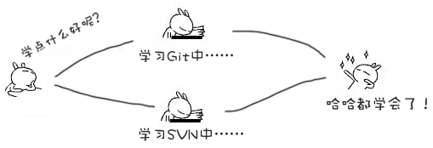
分支管理
分支就是科幻电影里面的平行宇宙，当你正在电脑前努力学习Git的时候，另一个你正在另一个平行宇宙里努力学习SVN。
如果两个平行宇宙互不干扰，那对现在的你也没啥影响。不过，在某个时间点，两个平行宇宙合并了，结果，你既学会了Git又学会了SVN！

Slide 4

分支管理
每次提交，master分支都会向前移动一步，这样，随着你不断提交，master分支的线也越来越长：

Slide 5
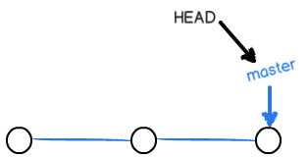
分支管理
我们可以看到，每次提交，Git都把它们串成一条时间线，这条时间线就是一个分支，即master分支！
Git用master指向最新的提交，再用HEAD指向master。
  这样做的意义何在？
    head用于确定目前处于哪个分支
    master用于指向当前分支的提交点

Slide 6
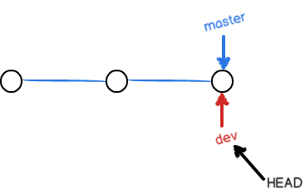
分支管理
当我们创建新的分支，例如dev时，Git新建了一个指针叫dev，指向master相同的提交，再把HEAD指向dev，就表示当前分支在dev上：
  你看，Git创建一个分支很快，因为除了增加一个dev指针，同时改动HEAD的指向，工作区的文件都没有任何变化！（吊打SVN）

Slide 7
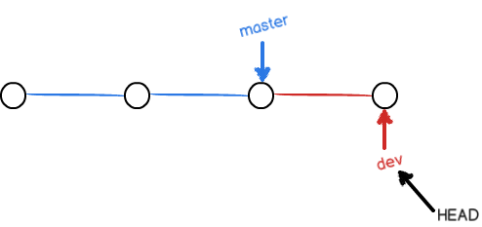
分支管理
不过从现在开始，对工作区的修改和提交就是针对dev分支了，每提交一次后，dev指针都会往前移动一步，而master指针不变

Slide 8
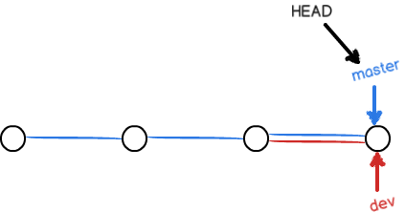
分支管理
假如我们在dev上的工作完成了，就可以把dev合并到master上。Git怎么合并呢？最简单的方法，就是直接把master指向dev的当前提交，就完成了合并：
  所以Git合并分支也很快！就改改指针，工作区内容也不变！

Slide 9
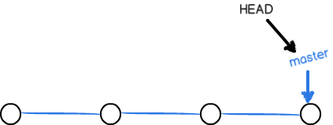
分支管理
合并完分支后，甚至可以删除dev分支。删除dev分支就是把dev指针给删掉，删掉后，我们就剩下了一条master分支：

Slide 10
分支管理
下面的动画能加深理解：

Slide 11

分支管理
分支管理相关命令
  git branch
    查看当前处于哪个分支
    git branch命令会列出所有分支，当前分支前面会标一个*号。
  git branch dev
    创建一个dev分支
  git checkout dev
    切换到dev分支

Slide 12
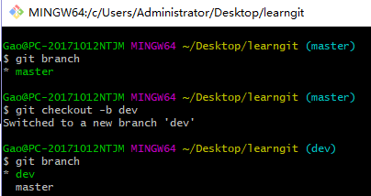
分支管理
git checkout -b dev
  创建dev分支，并切换到dev分支
  等价于 git branch dev 和 git checkout dev 两个命令

Slide 13
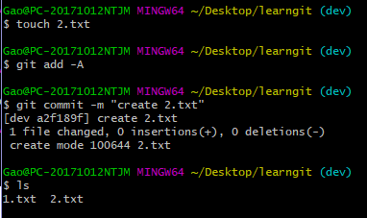
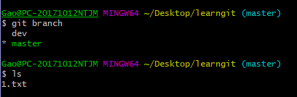
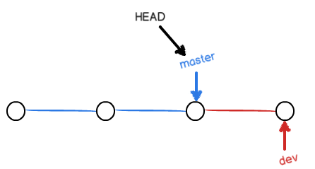
分支管理
此时，我们已经处于dev分支，可以在该分支上正常提交，比如新建一个文件2.txt，同时在master分支上，只有一个1.txt

Slide 14
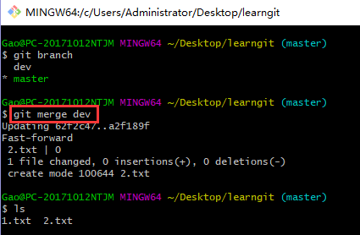
分支管理
现在，我们把dev分支的工作成果合并到master分支上：
  git merge命令用于合并指定分支到当前分支。
  注意上面的Fast-forward这个提示信息，这是Git在告诉我们，这次合并是“快进模式”，也就是直接把master指向dev的当前提交，所以合并速度非常快。

Slide 15
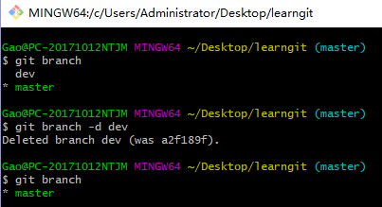
分支管理
合并完成后，就可以放心地删除dev分支了：
  git branch -d dev

Slide 16
分支管理
小结
  Git鼓励大量使用分支：
  查看分支：git branch
  创建分支：git branch <name>
  切换分支：git checkout <name>
  创建+切换分支：git checkout -b <name>
  合并某分支到当前分支：git merge <name>
  删除分支：git branch -d <name>

Slide 17
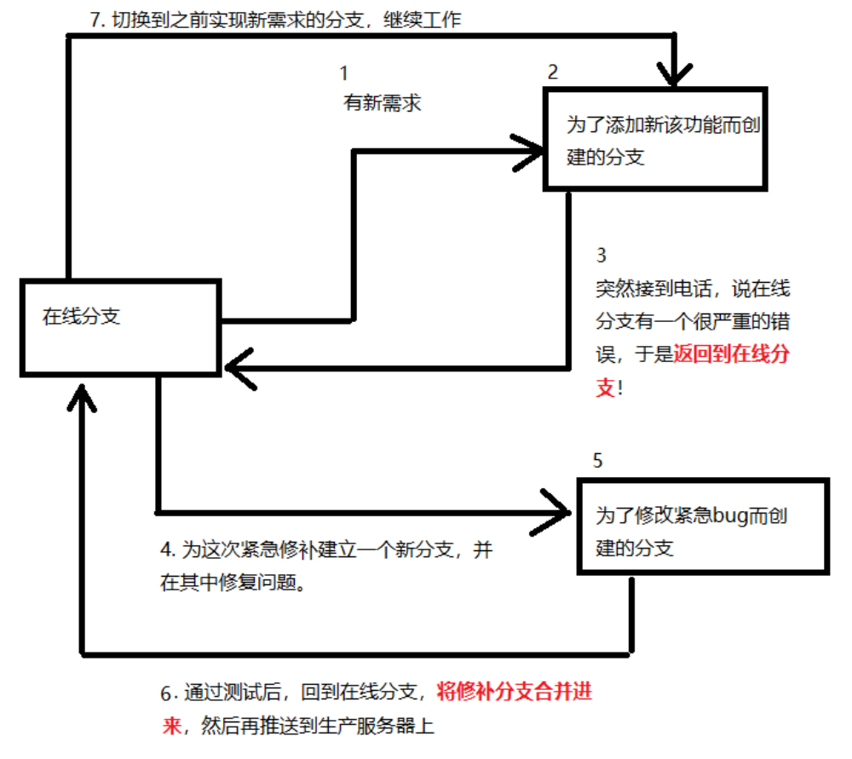
分支管理
分支的意义何在？

Slide 18
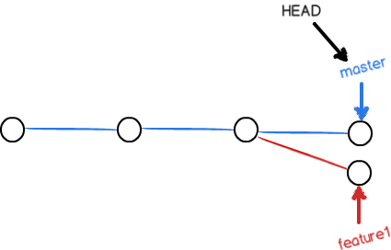
解决冲突
人生不如意之事十之八九，合并分支往往也不是一帆风顺的。
比如，当master与其他分支都修改了同一个文件：
此时，master在合并其他分支时，会发生冲突!

Slide 19
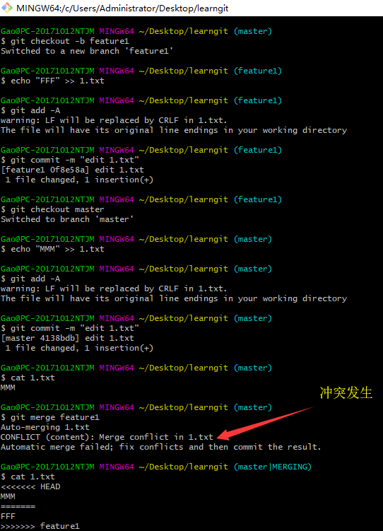
解决冲突

Slide 20
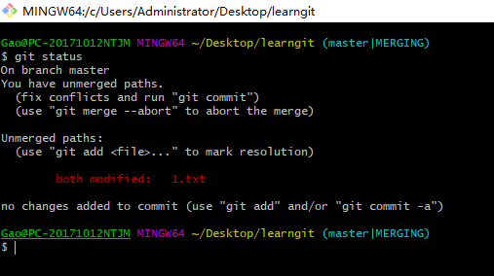
解决冲突
可以看出，在master分支和其他分支有冲突的时候，是无法进行“快速合并”了（Fast-forward）
通过git status打印的信息，也能看出有冲突了！

Slide 21
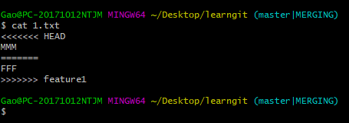
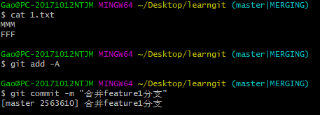
解决冲突
现在，让我们来解决冲突，查看master和feature1的冲突文件：
Git用<<<<<<<，=======，>>>>>>>标记出不同分支的内容，我们修改如下后保存，并提交：

Slide 22
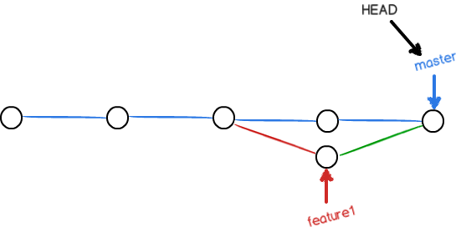
解决冲突
现在，master分支和feature1分支变成了下图所示：

Slide 23
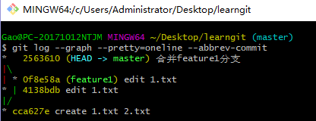
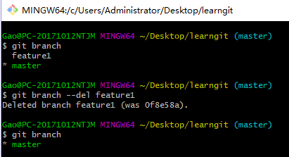
解决冲突
用带参数的git log也可以看到分支的合并情况：
最后，删除feature1分支：

Slide 24
解决冲突
get to the point
  当Git无法自动合并分支时，就必须首先解决冲突。解决冲突后，再提交，合并完成。
  解决冲突就是把Git合并失败的文件手动编辑为我们希望的内容，再提交。

Slide 25
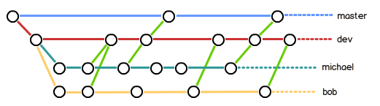
分支管理策略
在实际开发中，我们应该按照几个基本原则进行分支管理：
  master分支应该是稳定的，仅用来发布新版本，平时不能在上面干活
  干活都在dev分支上，也就是说，dev分支是不稳定的，到某个时候，比如1.0版本发布时，再把dev分支合并到master上，在master分支发布1.0版本
  你和你的小伙伴们每个人都在dev分支上干活，每个人都有自己的分支，时不时地往dev分支上合并就可以了。

Slide 26
Bug分支
当你接到一个修复一个代号101的bug的任务时，很自然地，你想创建一个issue-101分支来修复它
但是，当前正在dev上进行的工作还没有提交！
并不是你不想提交，而是工作只进行到一半，还没法提交，预计完成还需1天时间。但是，必须在两个小时内修复该bug，怎么办？

Slide 27
Bug分支
幸好，Git还提供了一个stash功能，可以把当前工作现场“储藏”起来，等以后恢复现场后继续工作：
  git stash
在执行了git stash命令后，再用git status查看状态，就是干净的（除非有还没被git管理的文件）
此时便可以放心地创建分支来修复bug！

Slide 28

Bug分支
当修改完bug之后，再切换到master分支并合并修复了bug的分支！
再切换回dev分支，工作区是干净的，刚才的工作现场存到哪去了？用git stash list命令看看：
  工作现场还在，Git把stash内容存在某个地方了，但是需要恢复一下，有两个办法：
    一是用git stash apply恢复，但是恢复后，stash内容并不删除，你需要用git stash drop来删除；
    另一种方式是用git stash pop，恢复的同时把stash内容也删了：
再用git stash list查看，就看不到任何stash内容了!

Slide 29
Bug分支
get to the point
  修复bug时，我们会通过创建新的bug分支进行修复，然后合并，最后删除；
  当手头工作没有完成时，先把工作现场git stash一下，然后去修复bug，修复后，再git stash pop，回到工作现场。

Slide 30
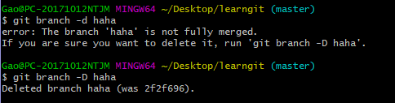
如何删除一个还没有被合并的分支
删除一个还没有被合并的分支
  git branch -d 分支名
    会报错
  git branch -D 分支名
    强制删除

Slide 31
远程分支
目前为止，我们学习的都是对本地分支的管理
下面我们开始学习远程分支
相关命令
  git branch 查看本地分支
  git branch -r 查看远程分支
  git branch -a 查看所有分支
为了方便测试，我们重新创建一次learngit远程仓库，并与本地仓库learngit关联起来
  git remote add origin git@github.com:gapper0208/learngit.git
  git push -u origin master

Slide 32
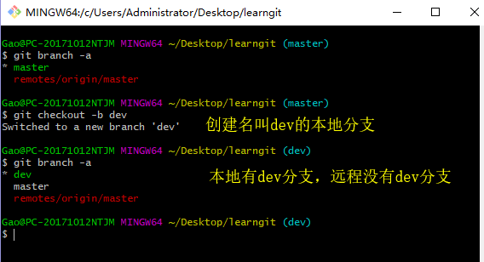
远程分支
在本地仓库有一个分支，此时远程仓库中还没有对应的分支

Slide 33
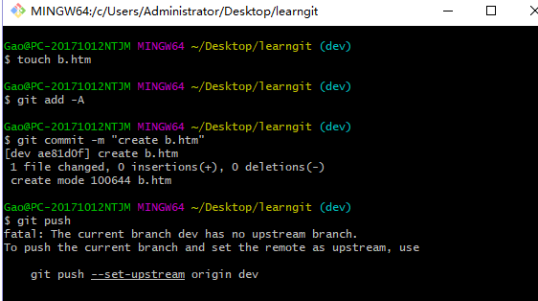
远程分支
此时，在本地分支dev中做了提交之后，无法使用git push命令直接把本地dev分支的提交推送给远程仓库：

Slide 34
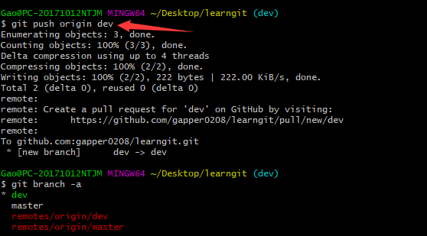
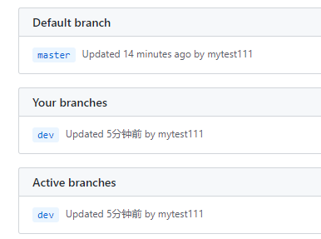
远程分支
此时要使用以下命令
  git push origin 本地分支的名字
  这样才能把本地分支推送到远程分支

Slide 35

远程分支
此时，本地仓库和远程仓库都有两个分支
  master分支有a.htm
  dev分支有a.htm和b.htm

Slide 36
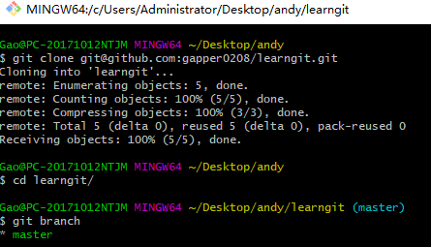

远程分支
而当你的小伙伴使用另一台电脑（或者同一台电脑的另一个目录）对远程仓库进行克隆时，只能把远程仓库中的master分支克隆下来：
当然，在master分支中只有a.htm

Slide 37
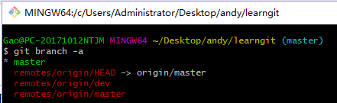
远程分支
为什么小伙伴不能把dev分支克隆下来呢？
  因为git clone只能clone远程库的master分支！
虽然小伙此时没能把dev分支克隆下来，但是仍然能通过命令看到远程仓库的所有分支情况

Slide 38
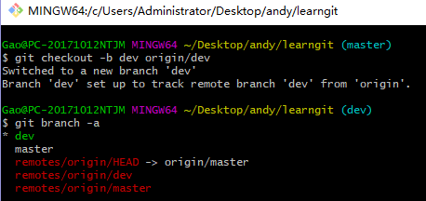

远程分支
那么小伙伴如何才能把远程的dev分支克隆下来呢？
  git checkout -b dev origin/dev
    创建本地分支，名字叫dev
    且把远程分支origin/dev的内容全部克隆到本地分支dev
    且切换到本地分支dev

Slide 39
远程分支
至此，你的小伙伴的本地git仓库，就与远程仓库完全同步了，现在你和你的小伙伴可以协作开发了！
也可以通过下面的命令来删除远程分支
  git push origin --delete dev
小结
  git clone只能克隆master分支
  git branch -a能看到远程仓库的所有分支
  git checkout -b dev origin/dev 可以把远程分支clone下来到本地分支

Slide 40
远程分支
并不是一定要把本地分支往远程推送，那么，哪些分支需要推送，哪些不需要呢？
  master分支是主分支，因此要时刻与远程同步；
  dev分支是开发分支，团队所有成员都需要在上面工作，所以也需要与远程同步；
  bug分支只用于在本地修复bug，就没必要推到远程了，除非老板要看看你每周到底修复了几个bug；
  feature分支是否推到远程，取决于你是否和你的小伙伴合作在上面开发。
  总之，就是在Git中，分支完全可以在本地自己藏着玩，是否推送，视你的心情而定！

Slide 41
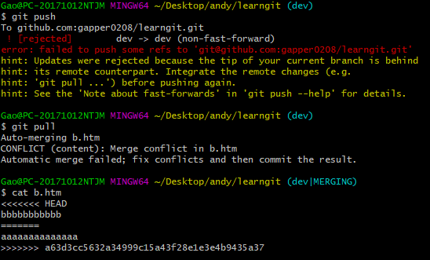
多人协作时的冲突
多人协作时，造成冲突的原因是
  对于同一个文件
  先后有来自两个不同程序员的提交
  这两次提交之间没有更新（git pull）
  剩下的事，你懂的！

Slide 42
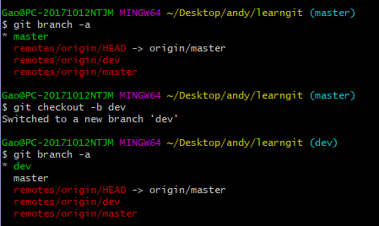
特殊场景
如果远程仓库有分支dev，但是本地分支并没有把远程分支dev通过git checkout -b dev origin/dev的方式克隆下来，而是在本地创建了一个与远程dev分支无关的本地dev分支，那么这个本地的dev分支能否通过git pull命令把远程dev分支的内容pull下来呢?

Slide 43
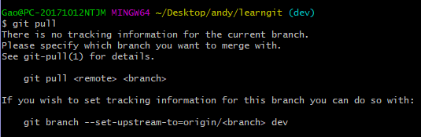

特殊场景
不能！
  原因是没有指定本地dev分支与远程origin/dev分支的链接
根据提示，建立本地dev分支与origin/dev分支的链接
再pull，就会成功！
看来还是直接使用git checkout -b dev origin/dev的方式更简单！

Slide 44
忽略特殊文件
有些时候，你必须把某些文件放到Git工作目录中，但又没有必要提交它们，比如class文件，eclipse的工程文件等等..
这样的话每次git status都会显示Untracked files ...，有强迫症的童鞋心里肯定不爽。
好在Git考虑到了大家的感受，这个问题解决起来也很简单，在Git工作区的根目录下创建一个特殊的.gitignore文件，然后把要忽略的文件名填进去，Git就会自动忽略这些文件。

Slide 45
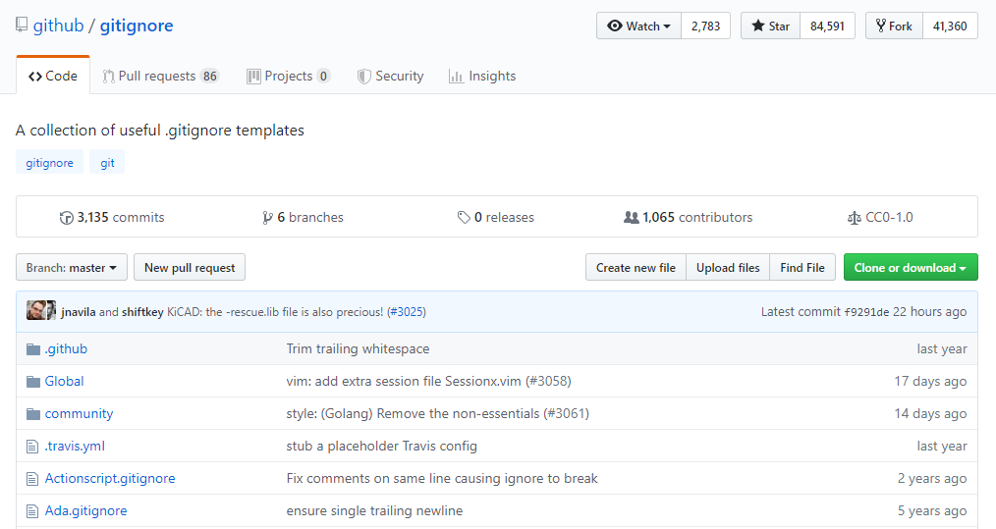
忽略特殊文件
不需要从头写.gitignore文件，GitHub已经为我们准备了各种配置文件，只需要组合一下就可以使用了。所有配置文件可以直接在线浏览：
  https://github.com/github/gitignore

Slide 46
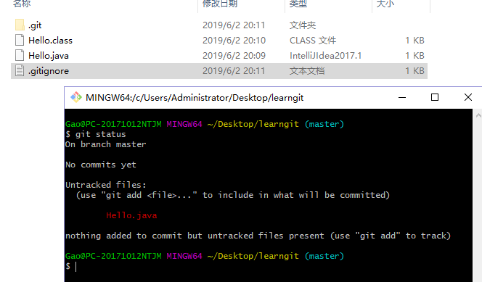
忽略特殊文件

Slide 47

忽略特殊文件
可以使用以下命令来查看与某个文件名匹配的gitignore规则
  以上显示的信息表示：与App.class这个文件匹配的忽略规则在.gitignore文件的第三行，内容是: *.class

Slide 48
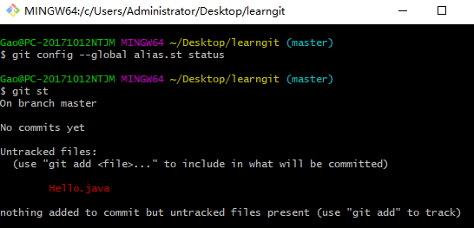
配置别名
如果敲git st就表示git status那就简单多了!
  git config --global alias.st status
  同理，我们可以为更多的git命令提供别名

Slide 49
搭建git服务器
在远程仓库那部分中，我们讲了远程仓库实际上和本地仓库没啥不同，纯粹为了7x24小时开机并交换大家的修改。
GitHub就是一个免费托管开源代码的远程仓库。但是对于某些视源代码如生命的商业公司来说，既不想公开源代码，又舍不得给GitHub交保护费，那就只能自己搭建一台Git服务器作为私有仓库使用。
搭建Git服务器需要准备一台运行Linux的机器

Slide 50
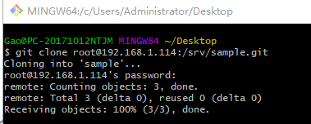
搭建git服务器
搭建git服务器的步骤如下
  在linux下安装git
    yum -y install git
  在linux下创建一个git仓库（裸库）
    git init --bare sample.git
    所谓的裸库就是没有工作区的仓库，应该这个仓库只是为了被共享，不需要有工作区进行任何编辑
  在windows下，克隆linux上的git仓库
    git clone root@192.168.1.114:/srv/sample.git
  然后就可以进行各种git命令，以及push

